Slide 1


Verimli Ders Çalışma Teknikleri
ADANA
İL MİLLİ EĞİTİM MÜDÜRLÜĞÜ

Slide 2


Nasıl Daha Başarılı Olabiliriz?
Nasıl Daha Başarılı Olabiliriz?

Slide 3

Verimli Ders Çalışma Nedir?
Verimli ders çalışma bir amaç doğrultusunda planlı ve programlı çalışmaktır. Verimli ders çalışmak sadece ders çalışmak için zaman ayırarak diğer etkinlikleri göz ardı etmek değildir.

Slide 4
BAŞARI
Bilinçsizce çok çalışmak ile değil
Etkili bir şekilde çalışma ile mümkündür

Slide 5
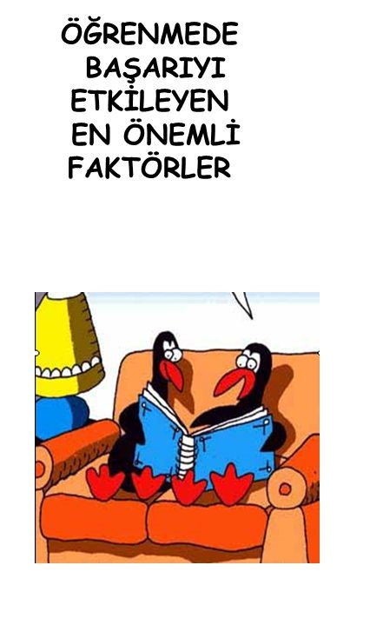
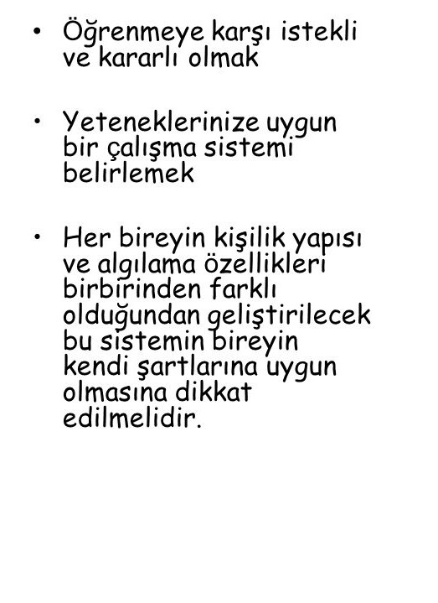

Slide 6

Neden Verimli Ders Çalışmalıyız?
Çalışmaya başlamayı sağlamak için
Çalışmayı düzenli devam ettirebilmek için
Daha etkili öğrenebilmek ve kalıcılığı arttırmak için
Zamanı daha etkili kullanabilmek için
Başarılı olabilmek için

Slide 7
BAŞARMAK İÇİN
Hedef Belirleme
Tekrar
Motivasyon
Aktif Dinleme
Planlı Çalışma
Zamanı Verimli Kullanma

Slide 8

HEDEF BELİRLEME

Slide 9
Ne için ne kadar çalışacaksın?
Bir şeyin hedef olabilmesi için;
* Ulaşılabilir olması,
* Başka bir insana bağlı olmaması,
* Somut ve net olması gerekir.
Daha çok çalışmalıyım ......................... Hedef değildir
Matematik dersinin sayılar konusunu çalışacağım..... Hedef
Sınav sonucumu 30 puan yükselteceğim........... Hedef

Slide 10

MOTİVASYON

Slide 11
Motive olmak için…
Tam olarak ne istediğinizi kesinleştirin
Niçin istediğini belirleyin.
Çalışmaları ertelemeyin.
Başaracağınıza inanın, olumlu düşünün.
Hedefi hayal edin.
Çalışma sonunda kazanacaklarınızı düşünün.
Çalışma ortamınızı düzenleyin.
Anlarsanız seversiniz…

Slide 12
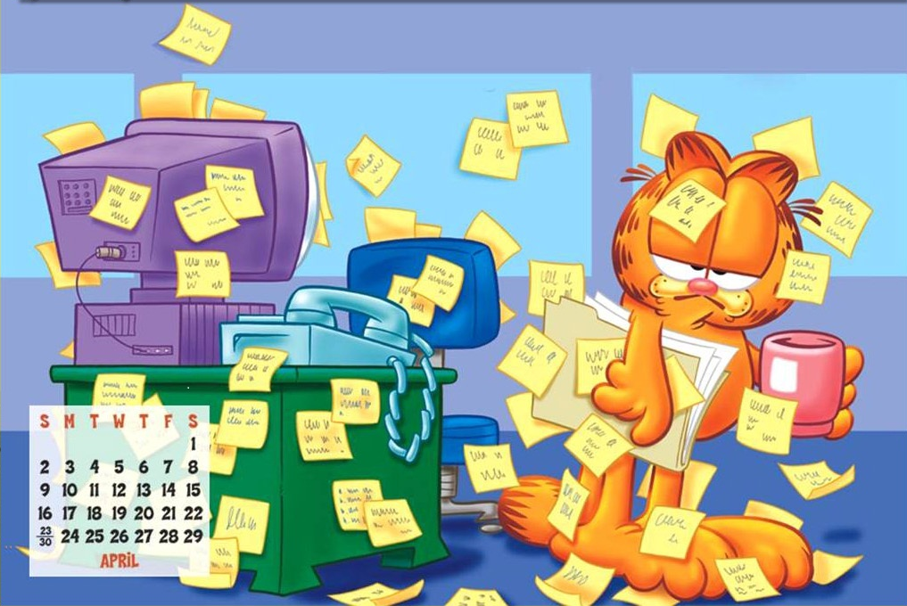
Çalışma Ortamı Nasıl Olmalıdır?
Masa başında çalışın.
Yatarak veya uzanarak çalışmayın!
Çalışmanızla ilgili malzemelerinizi önceden hazırlayın.
Çalışırken cep telefonu, bilgisayar vb. sizi meşgul etmesin!
Televizyon karşısında ders çalışmayın.
Ders çalışırken müzik dinlemeyin.
Sessiz, havadar, düzenli bir ortamda çalışın.

Slide 13

PLANLI ÇALIŞMA

Slide 14

Planlı çalışmak için…
Hedefe ulaşmak için bir plan yapın. Plansız asla yola çıkmayın.
Hangi derse, ne zaman, ne kadar, haftanın hangi günlerinde çalışacağımızı,
Konu tekrarının zamanını,
Planını yapıp, çeşitli nedenlerden dolayı yapamadıklarımızı, ne zaman yapacağımızı,
Dinlenme , sportif faaliyetler , kültürel etkinlikler gibi ders dışı etkinliklere ne zaman vakit ayıracağımızı belirlemeliyiz.

Slide 15
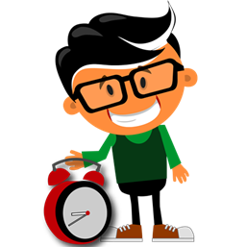
PROGRAMLI ÇALIŞMANIN AVANTAJLARI
* Her işe daha rahat zaman ayırmanızı sağlar.
*Her derse zaman ayırma öğrencide güven oluşturur.
* Çalışma verimini yükseltir.
* Sadece canınız istediğinde değil, her gün çalışırsınız..
* Hangi derse çalışsam, ne zaman çalışmaya başlasam gibi kararsızlıklar yaşamazsınız.
* Sadece sevdiğiniz değil, dengeli bir şekilde tüm derslere çalışırsınız.
* Zamanı daha verimli kullanırsınız ve konuları yetiştirememe riskiniz azalır.
* Çalışmayı ertelemezsiniz.

Slide 16
Öneriler
Sürekli olarak çalışmaktan kaçındığınız ders varsa çalışmaya ondan başlayın!
Dikkat toplama egzersizleri yapın. Ders çalışırken belirli bir ara verme noktasına geldiğiniz zaman, ayağa kalkıp birkaç adım odanızda yürüyün, odanızın camını açıp odanızı havalandırın, gerinin ve birkaç derin nefes alın. Bu egzersizlerden sonra ders çalışmaya hemen dönün!
Her çalışma öncesi bir konuyu bitirmeyi hedefleyin ve bu hedefe ulaşmaya çalışın.
Çalışma sırasında kendinize küçük ödüller koyun, ilgi ve dikkatinizin azaldığını fark ettiğinizde, okuduğunuz konuyu bitirince, hoşlandığınız bir işi yaparak kendinizi ödüllendireceğinize söz verin..(çalıştığım bölümü bitirince bir meyve yerim gibi..)
Ödülde dikkat edilmesi gereken 2 nokta önemlidir
A) çalışmayı bitirmeden ödülünüzü almayın
B) zaten yapacağınız bir şeyi ödül olarak seçmeyin.
Okuduklarınızı kendi kelime ve cümlelerle ifade etmeniz, konulardan özetler, sorular ve cevaplar çıkarmanız öğrenmeye aktif olarak katılmayı ve daha etkin öğrenmeyi sağlar..

Slide 17

ZAMANI VERİMLİ KULLANMA

Slide 18
Zamanı verimli kullanabilmek için…
Çalışma planı hazırlarken hangi dersin hangi saatte çalışılacağı karalaştırılmalıdır. Zor yada ağır öğrenilen dersler için en verimli saatlerin ayrılması uygundur.
En verimli çalışma aralıklı çalışmadır. Ara vermeden uzun süre çalışma kadar uzun süre dinlenme verilerek çalışmada verimsizdir. Ara vermeden uzun süre çalışma zihnin yorulmasına ve dikkatin dağılmasına yol açar. Uzun süreli dinlenme ise tekrar çalışmaya dönmeyi güçleştirir. Çalışma ve dinlenme süresi dersin özelliğine göre değişirse de ortalama olarak önerilen, 40-50 dakikalık çalışmadan sonra 10 dakika dinlenmedir.
Çalışma planında her derse belirli bir süre ayrılmalıdır. Bu süre dersin zor ya da kolay oluşuna, çalışılacak konunun uzunluğu veya kısalığına, öğrencinin konu ile ilgili ön bilgisine ve çalışma yöntemine (okuma, yazma, yineleme) göre değişir.

Slide 19
Öğrenme üzerinde en az bozucu etki yapan etkinlik uykudur. Bir öğrenci yatmadan önce on dakika süreyle o gün çalıştığı dersleri tekrarlayarak uykuya geçer ve sabah güne bir gün önce yapmış olduğu on dakikalık tekrarı yaparak başlarsa, çalıştıklarını daha iyi korur.
Birbirine benzeyen iki ders üst üste çalışılmamalıdır. Örneğin türkçe ve sosyal bilgiler dersi yerine, türkçe ve matematik dersi arka arkaya çalışılırsa daha iyi olur. Böylece öğrenilenler birbirine karışmayacağı gibi sıkıcı olmasının da önüne geçilir.
Çalışma sürelerinin çalışma planında aynı saatlere yerleştirilmesi gerekir. Böylece o saatlerde çalışma alışkanlığı kazanılacak ve çalışmaya dikkatin toplanması kolaylaşacaktır.

Slide 20
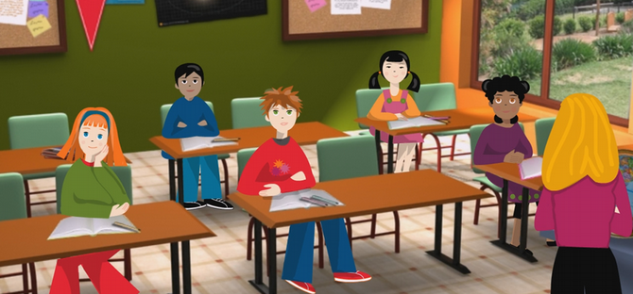
AKTİF DİNLEME

Slide 21

Aktif dinlemenin ön koşulu derse hazırlıklı gelmektir. Bir gün önceden anlatılacak konulara göz atılmalı öğretmen derste anlattığı zaman konuya yabancı kalınmamalı.
Öğretmenin konu içerisinde önemli olduğunu söylediği noktaları yakala.
Öğretmenin söylediklerini başınla onayla, konuyu anlayıp anlamadığını mimik ve jestlerinle belirt.
Aklına takılan soruların cevabını mutlaka öğretmenine sor.
Öğrenilen konuyu hatırda tutmak için önemli yerleri kısaltma tutarak yaz.

Slide 22
1
kere yazmak
defa okumaktan iyidir.
Çin Atasözü
10

Slide 23
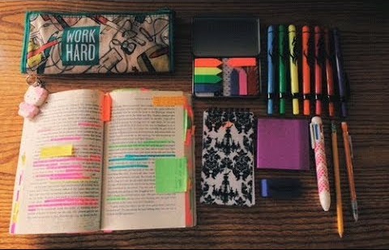
TEKRAR

Slide 24
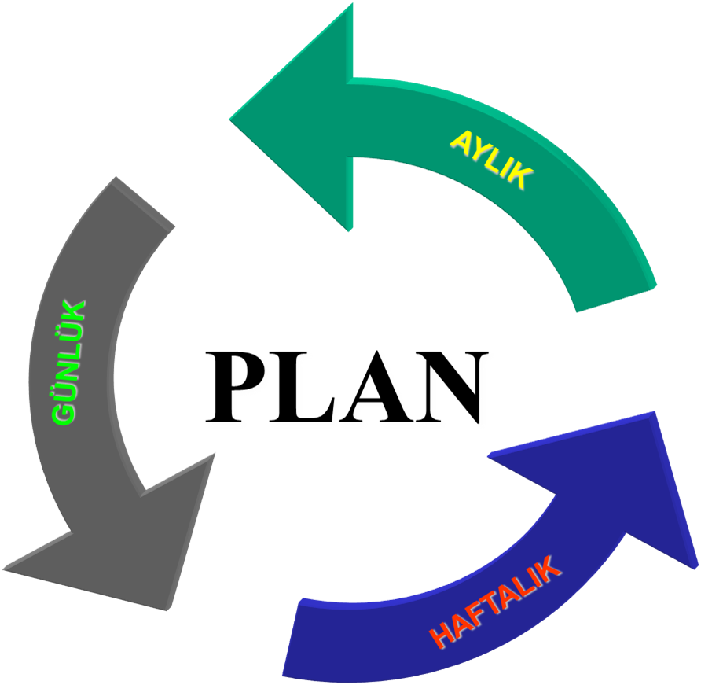
Hafızayı güçlendirmenin en etkili yolu tekrar etmektir.
Okuldan çıktığımız zaman ilk işimiz o gün işlediğimiz konuları tekrar etmektir.
Zihinden tekrar yapın.
Yazarak tekrar yapın.
Karşılaştırma yapın.
Dersten sonra tekrar edin.
Yatmadan önce ve kalkınca tekrar edin.

Slide 25
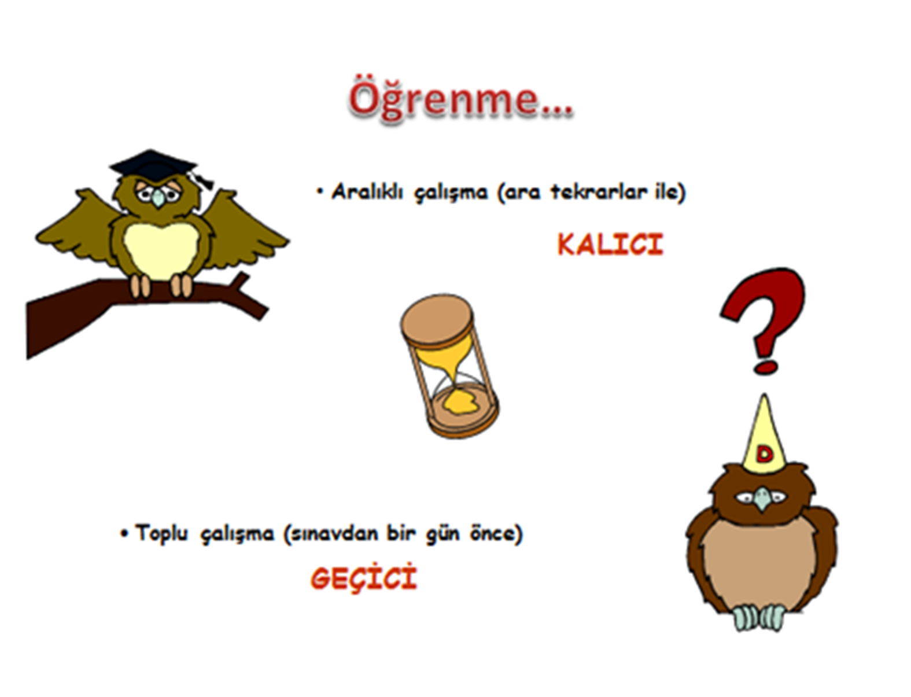

Slide 26
Tekrar yapmadığınızda
% 100 öğrendiğiniz bir şeyin
20 Dk. ------------------→ % 50’si
60 Dk. ------------------→ % 70’i
Gün sonunda ----------→ % 80’ini
Unutursunuz

Slide 27
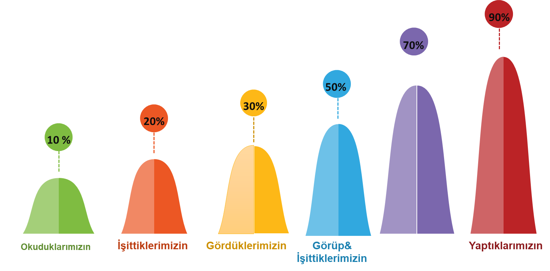

Nasıl İyi Öğreniriz?

Slide 28
Kitap okuyun
Düzenli kitap okursanız
-Hızlı okuma ve hızlı anlama alışkanlığı kazanırsınız.
-Anlama, analiz etme, sentez yapma, yorumlama, farklı düşünebilme becerileriniz gelişir.
-Ders başarınız ve genel kültürünüz artar.
BAŞARI
KİTAPLA
GELİR

Slide 29
Test çözün
A
B
- Konuya çalıştıktan sonra çözün
- Yapmadığınız soruları arkadaş veya öğretmeninize sorun
- Bazen sınavda olduğu gibi süre tutarak çözün
- Farklı kaynaklardan çözün.
- Belirli bir süre çalıştıktan sonra mola verin.(40-50 dk.)
- Zorlandığınız dersten sonra daha az zorlandığınız bir dersten çözün.
Ş
A
R
I

Slide 30
ASLA VAZGEÇMEYİN
Edison’ un Asistanı:
“700. denemede de başarısız olduk” dediğinde,
Edison: “Hayır, başarısız olmadık , yapmamamız gereken 700 şey öğrendik.”
diye cevap veriyor.

